Slide 1
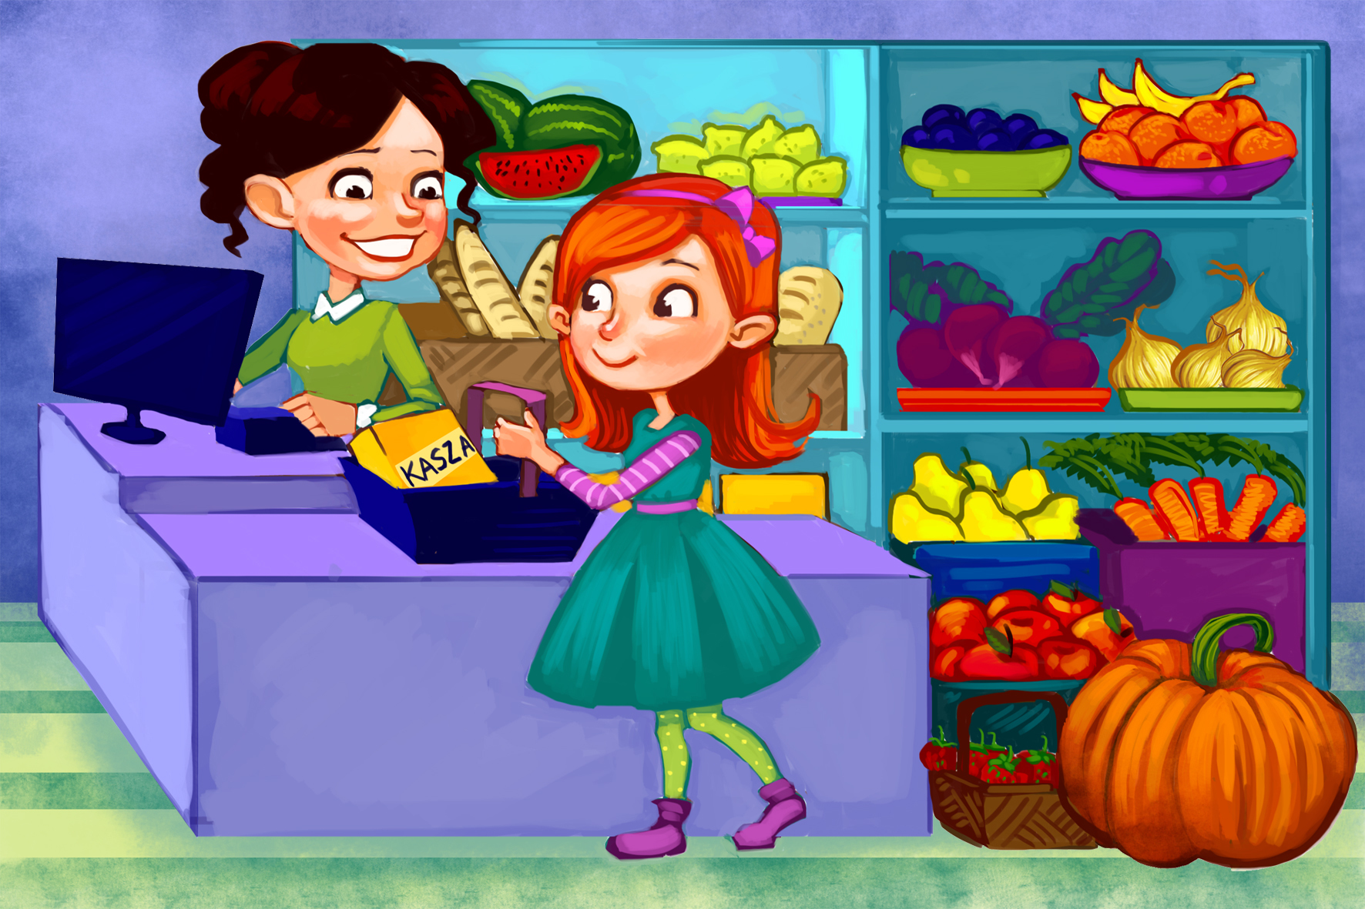
Innowacyjny Sklep "PRAXIS”
Opracowała:
mgr Anna Rzepkowska

Slide 2
Cel główny Innowacyjnego Sklepu "PRAXIS” to:
wprowadzenie do edukacji dzieci podstawowych pojęć z zakresu ekonomii i rozwijania właściwych postaw z zakresu aktywności społecznej.

Slide 3
Cele szczegółowe
Poszerzanie wiedzy o świecie i uczenie przez doświadczenie.
Poszerzanie zasobu słownictwa biernego i czynnego związanego z branżami sklepów.
Nauka przeliczania, posługiwania się monetami, banknotami.
Przyjmowanie na siebie różnych ról społecznych : klient, sprzedawca .
Utrwalanie umiejętności planowania działania.
Formy pracy: - indywidualnie - w grupach

Slide 4
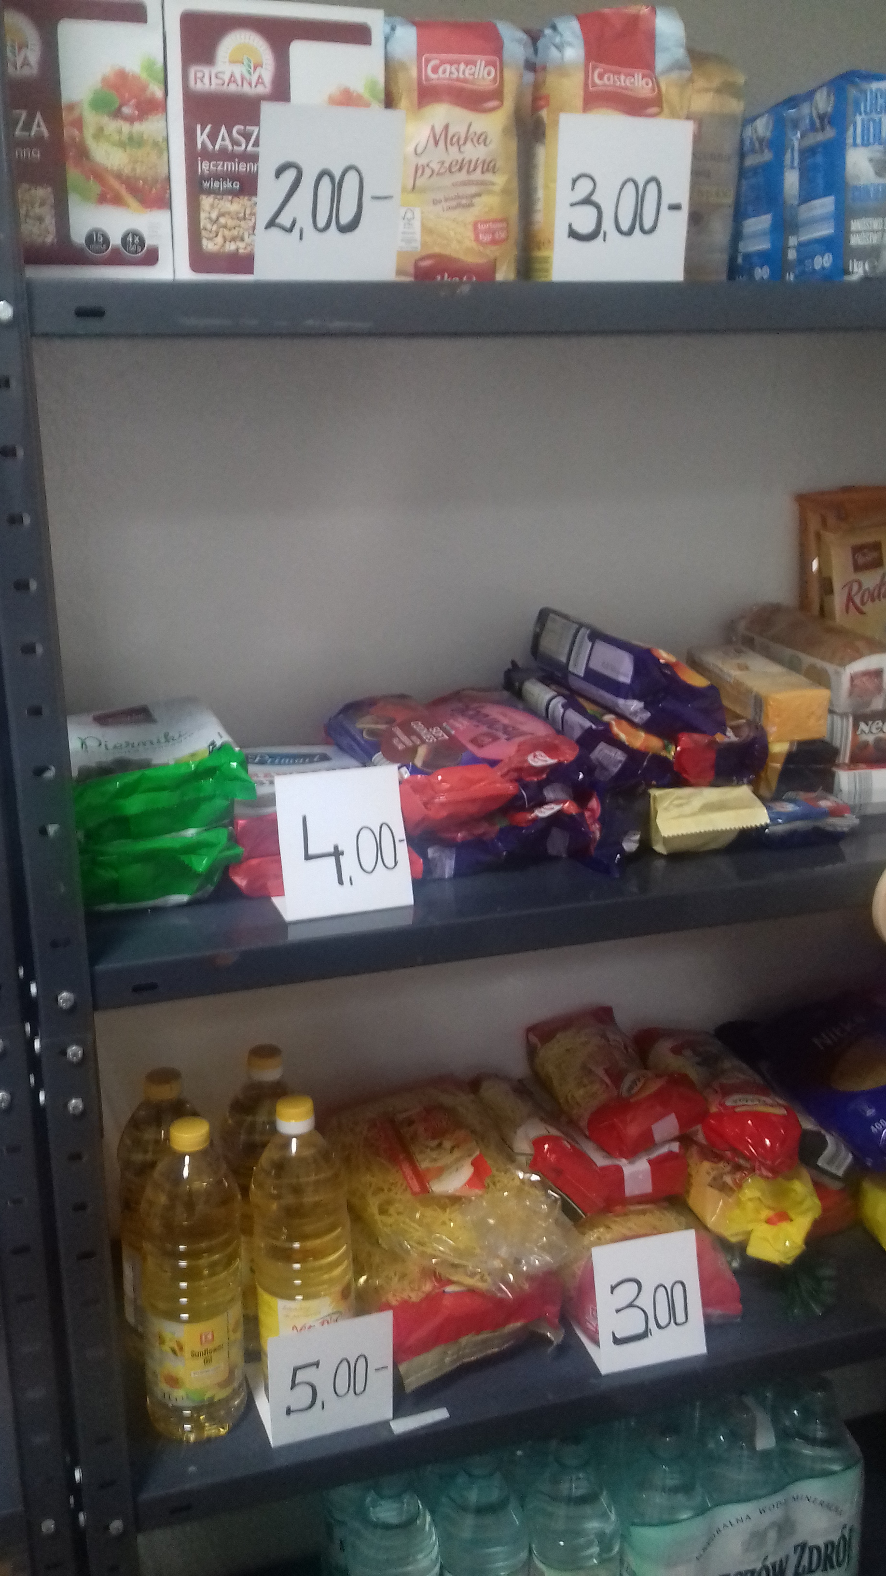
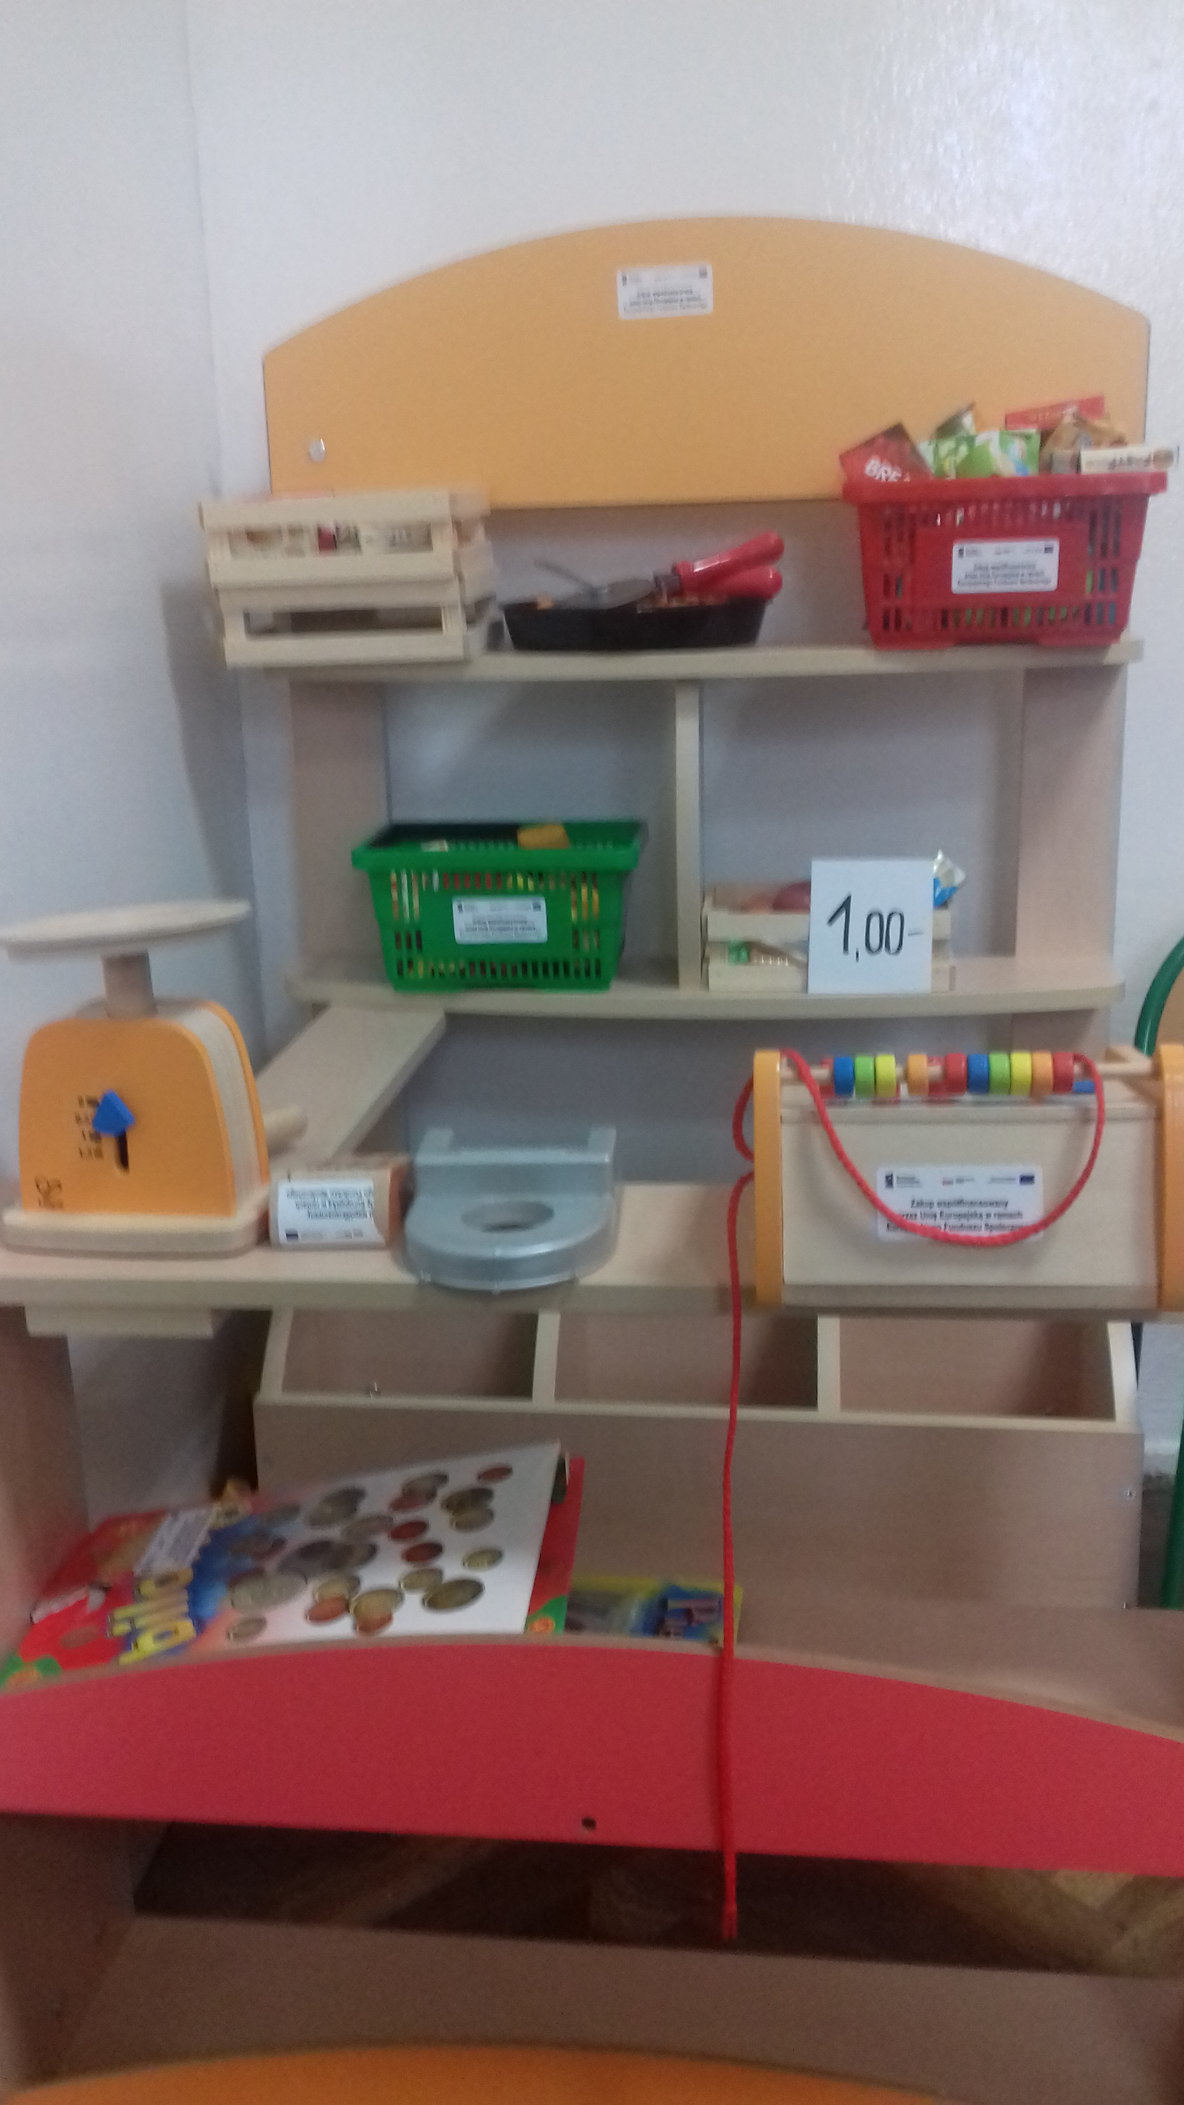
W naszym sklepiku znajdują się zabawki i prawdziwe produkty.

Slide 5
Dzieci dzięki zajęciom w ramach Innowacyjnego Sklepu "PRAXIS” : -Poznają rodzaje sklepów.

Slide 6
Uczą się dopasowania atrybutów do sklepów
-

Slide 7
Poznają nazwy i cech charakterystyczne warzyw, owoców, zabawek i innych produktów, które możemy zakupić w sklepie (nauka wskazywania, nazywania)

Slide 8
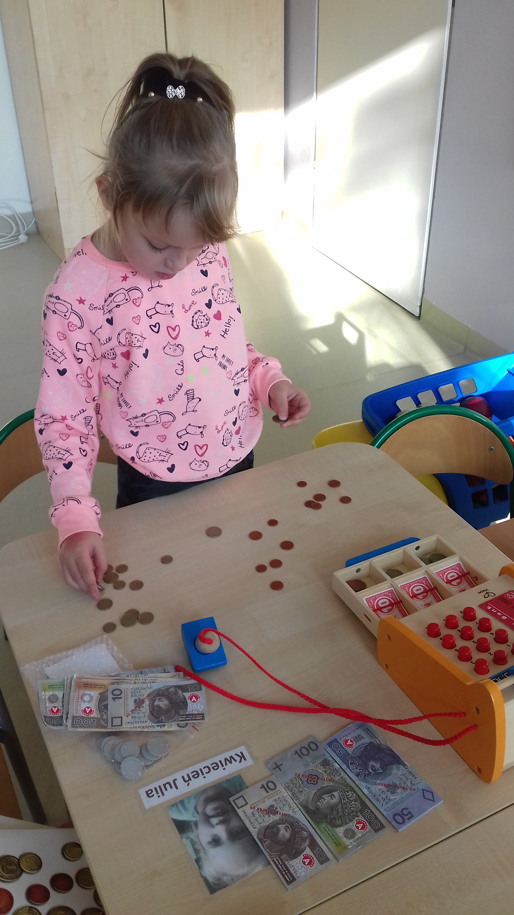
.
Dzieci uczą się rozpoznawania monet, banknotów, grupowania.

Slide 9
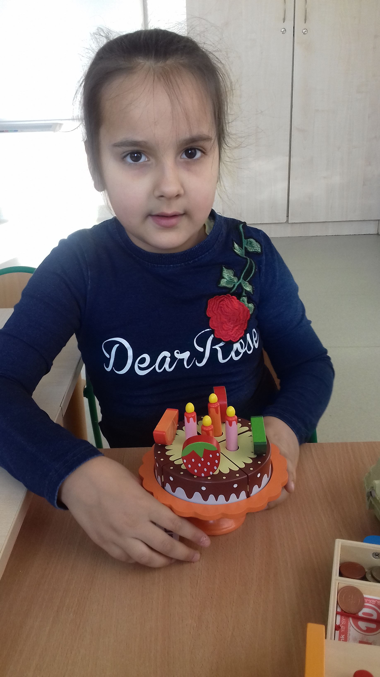
W sklepiku kupujemy produkty, a póżniej możemy się nimi bawić.

Slide 10
Przedszkolaki
uczą się planowania zakupów zgodnie z potrzebami (wg listy z użyciem PCS-ów)

Slide 11
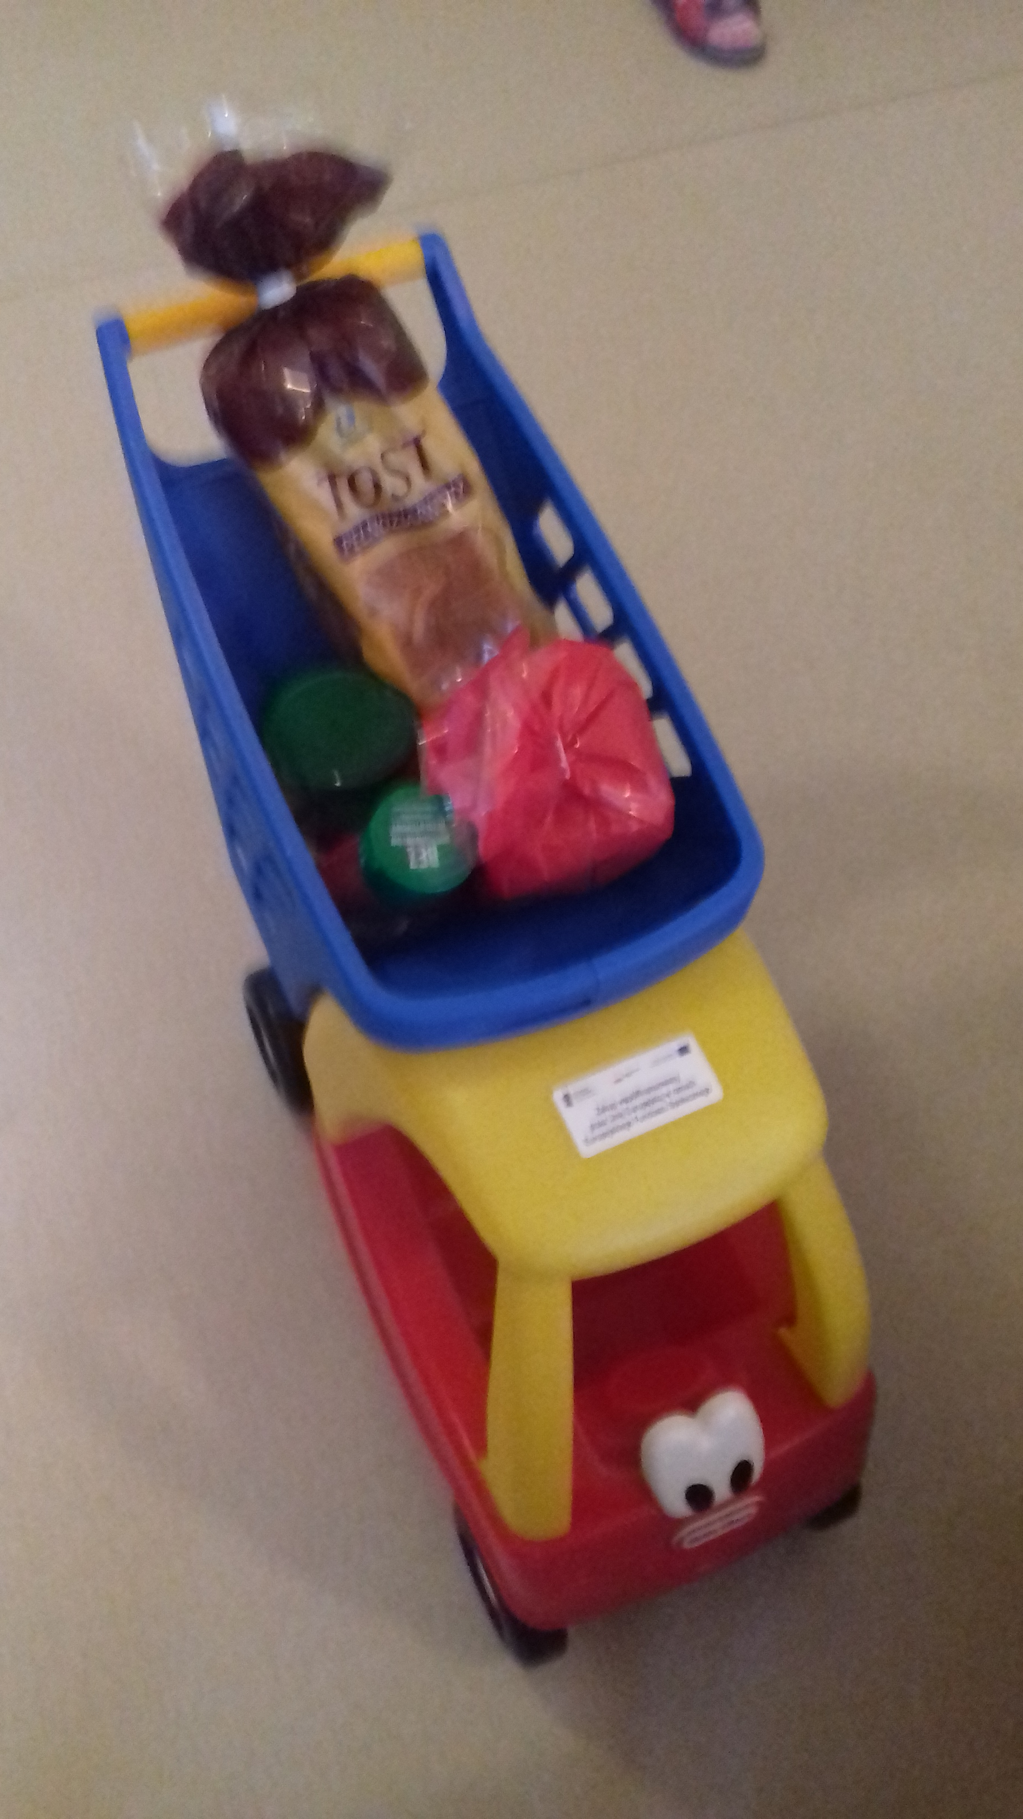
Dzięki zajęciom dzieci poznają praktyczne wykorzystanie zakupionych produktów w celu wykonania posiłku.

Slide 12
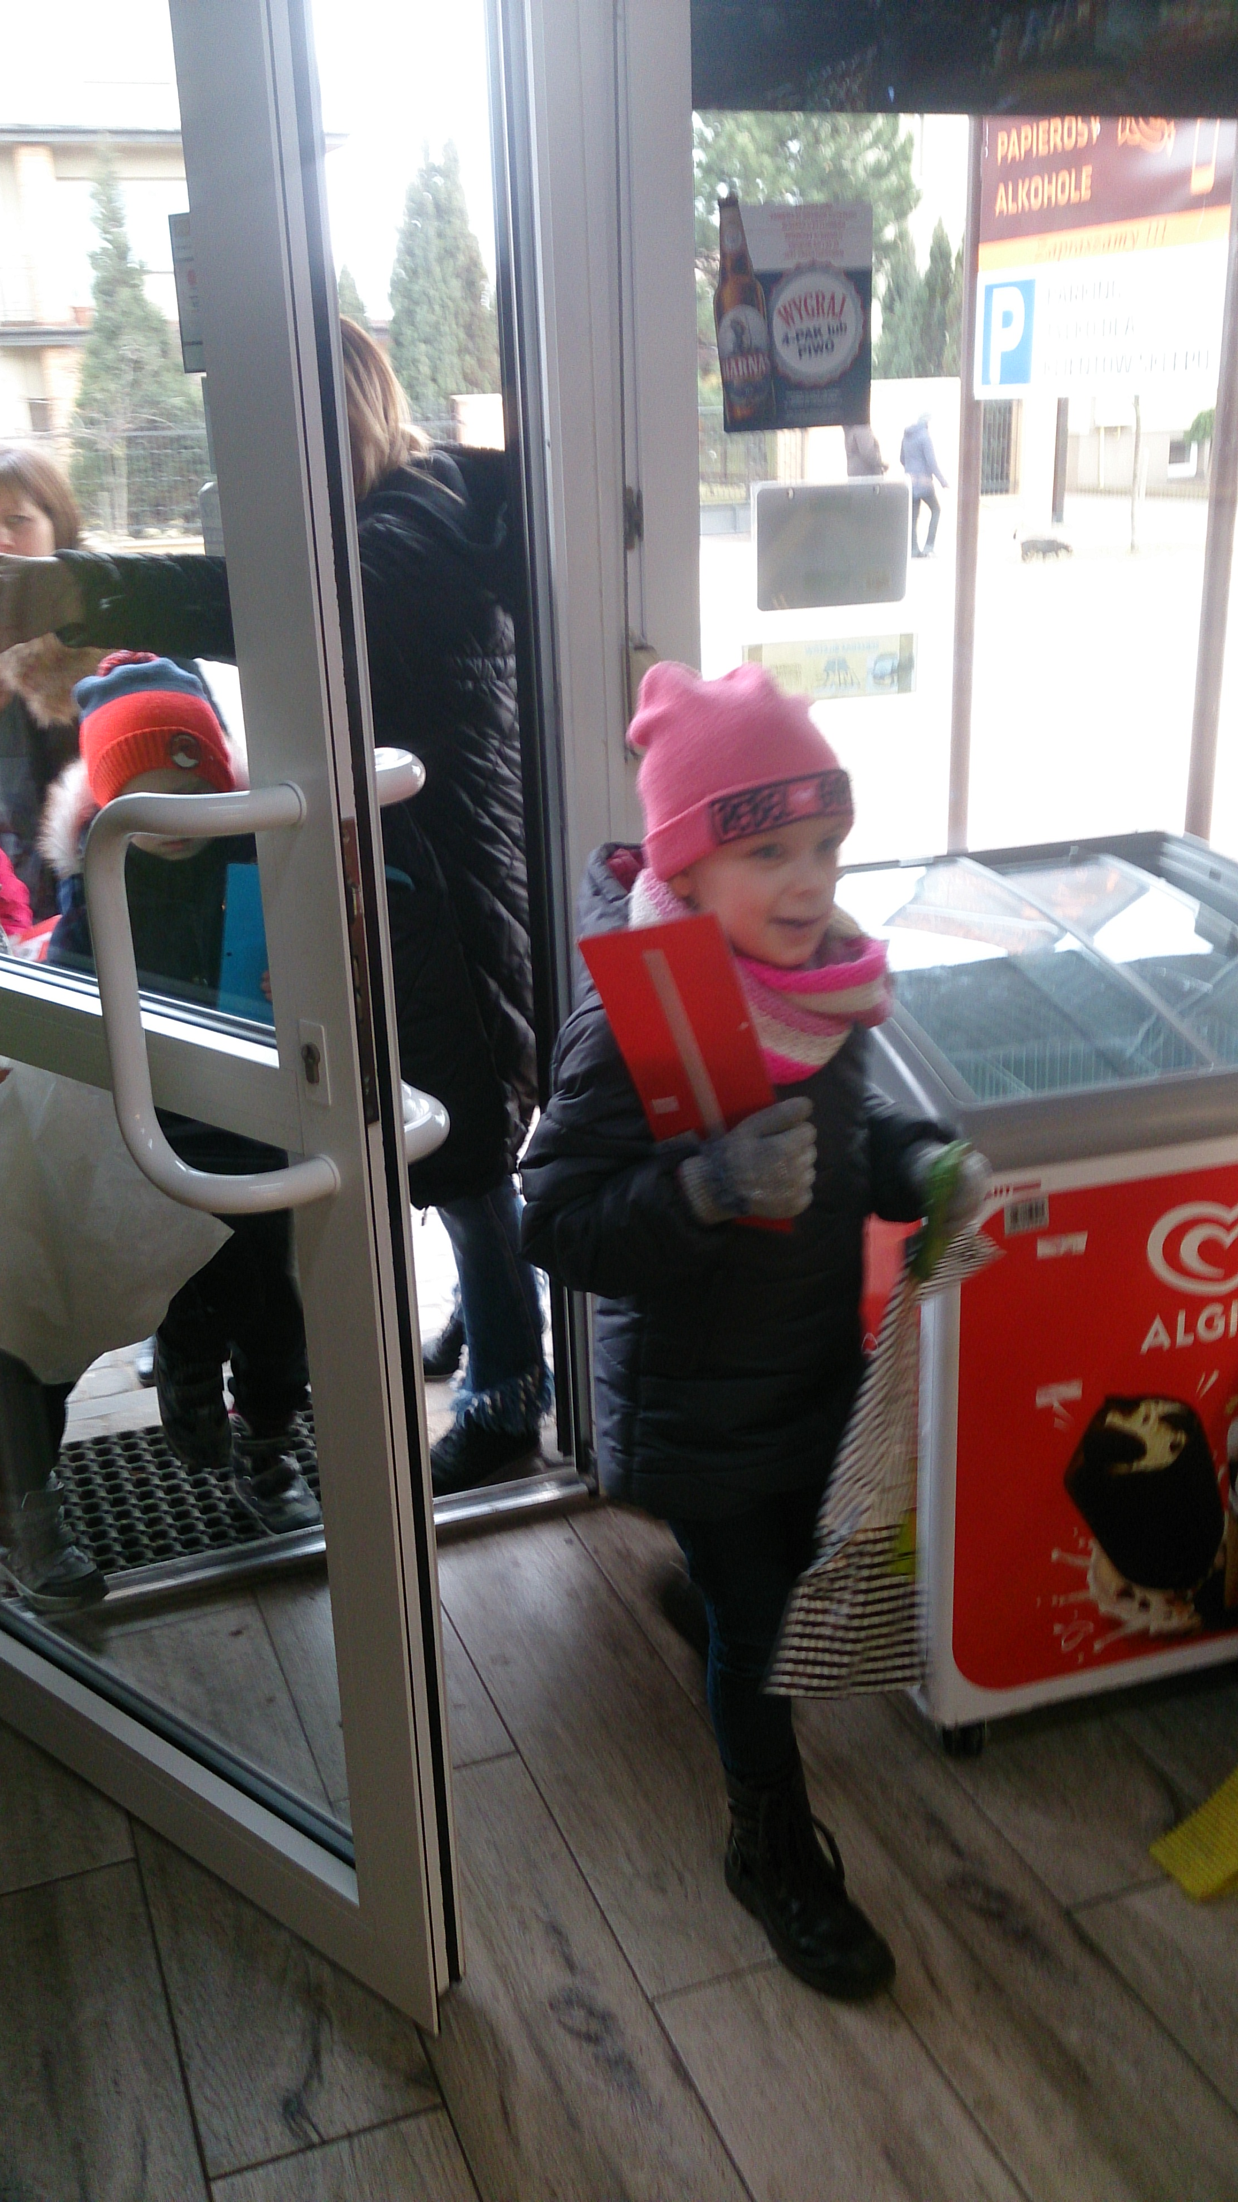
Nasze przedszkolaki wdrażane są do dokonywania zakupów w Innowacyjnym Sklepie "PRAXIS” jak i w prawdziwym sklepie.

Slide 13
Ale sklepik to przede wszystkim bardzo dobra zabawa.

Slide 14
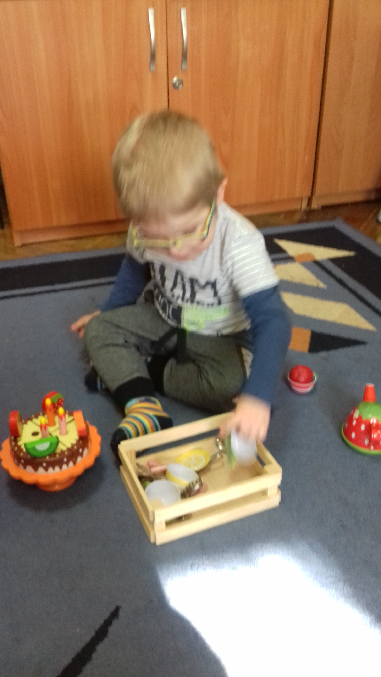
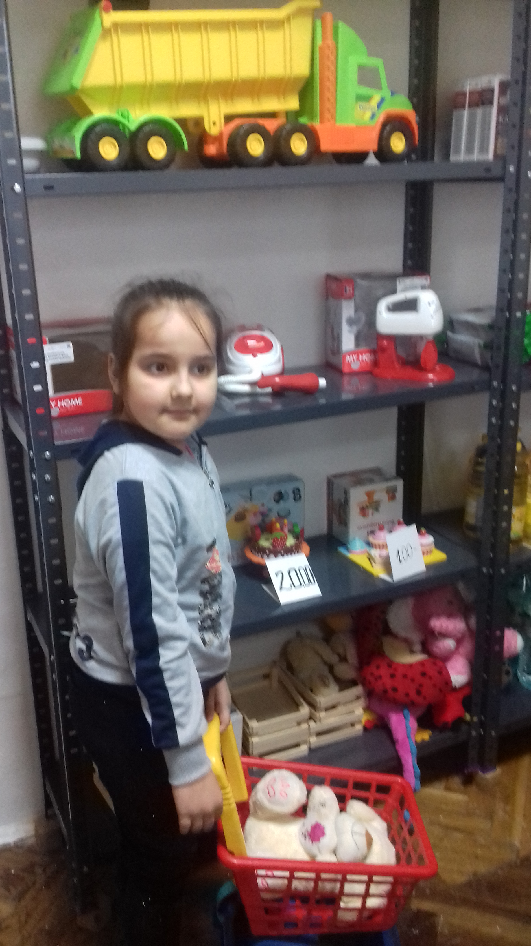
A dzieci uwielbiają zabawę !!!.

Slide 15
DZIĘKUJEMY
I ZAPRASZAMY DO OBEJRZENIA KRÓTKICH FILMIKÓW Z NASZYCH
ZAKUPÓW

